Slide 1
エラーの直し方
森義遠

Slide 2

エラーについて
皆さんは実際にエラーを見たことがあるでしょうか？
エラーが何かわからない人もいるかと思いますが、プログラムを書いて
いざ動かそうとしたときに、なんかよくわからん英文が出てくるあれです。
こういうやつですね

Slide 3
エラーについて
プログラミングのエラーは、機械が人間の書いたプログラムを理解できないときに人間に対してどこがどのように理解できないかを出したものです
機械「お前の書いたプログラム理解できねぇんだよバーカ！！」
森義遠「理解できないお前の方が馬鹿なんだよバーカ！」
と言ってると思ってください

Slide 4
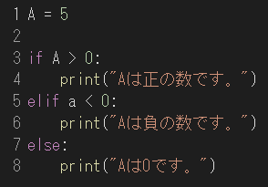
エラーの直し方
ではエラーの直し方を実際の例を見ながら覚えましょう
まずは右のプログラムを見てください
1行目でAに代入される数字が正か負か0かを
判定する、if,elif,else文の基本的な文ですね
これをそのままタイピングした場合、1行目で正の数を入力したときには
”Aは正の数です”と正しく表示されるのですが、0や負の数を入力した場合エラーが出ます（次ページ）

Slide 5
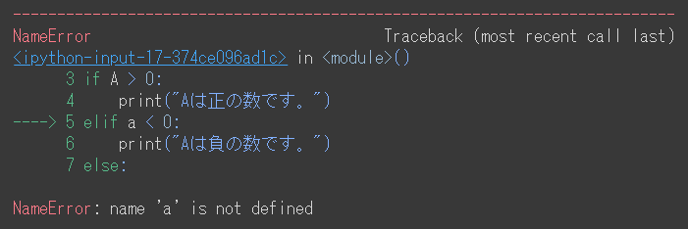
エラーの直し方
こんな感じ→
いったいどこが間違っているのでしょうか？
こういったとき、まずはエラー文に出ている、間違っている場所を確認します。この場合矢印が示している5行目が間違っているということですね
ここまで見て間違いに気付ければよいのですが気付けない場合もあります
ここが間違ってる！

Slide 6
エラーの直し方
分からなかった場合、次はエラーの一番
下の行をコピーしてそのまま検索します
ここでやってはいけないことは、エラーの文章をグーグル翻訳などにぶち込むことです。
エラーの文章は結構適当なので、翻訳しても結局何もわからないことがほとんどです。

Slide 7
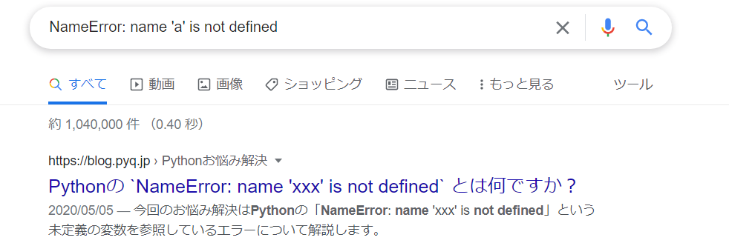
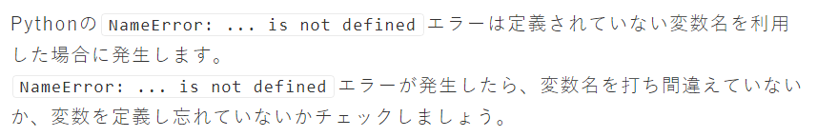
エラーの直し方
検索すれば、エラーについての
わかりやすい説明が大量に出て
きます
とりあえず一番上のサイトを
見てみましょう
変数名を打ち間違えていないか、定義し忘れていないかと書いていますね
そのままコピーしてきて検索！

Slide 8
エラーの直し方
ここでもう一度プログラムを見てみましょう
エラーが出ているのは5行目でしたがみてみると…
なんということでしょう！Aが大文字ではなく
小文字になっているではありませんか！
このように、まずエラーが出た個所を確認し、エラー文の最後の行をそのままコピー検索することでエラーの解決方法が見つかりやすくなります。

Slide 9
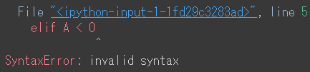
間違っている行の見方3パターン
5枚目のスライドで矢印が指し示している場所が間違っていると書きましたが、あれは3パターンの内の1つです。ここに3パターンを示します。
①矢印で表示されているパターン
②line○と書かれているパターン（図は5行目）
③書かれている行数が間違っているパターン（次ページで解説）

Slide 10
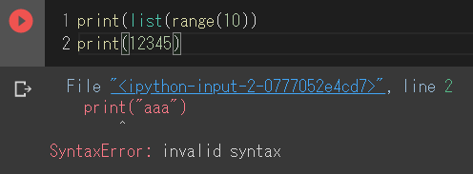
書かれている行が間違えているパターン(おい！)
右ではline2、つまりprint(12345)の
行でエラーが出ています
いったい何がおかしいのでしょうか？
実はこれ、1行目を見ると左かっこが3つあるのに対し、右かっこが2つしかありません
このように”SyntaxError:invalid syntax”が出た場合、書かれた行の1つ上の行が間違っていることがあります 気を付けましょう

Slide 11
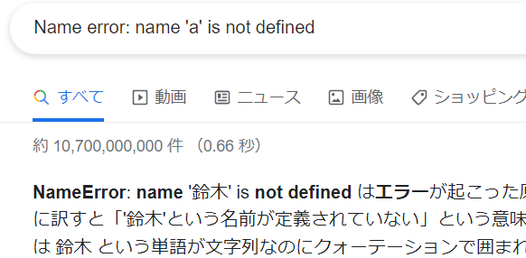
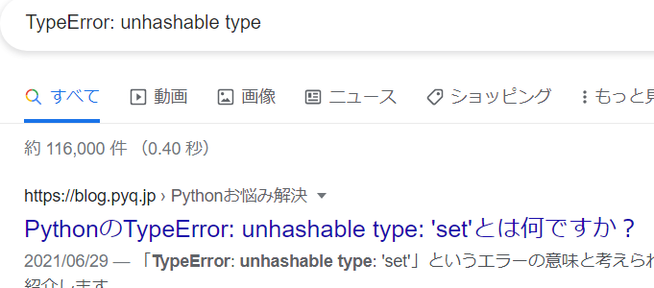
どうでもいい話
エラーを検索したときにヒット数が少ないと「珍しいエラーが出た！」となってちょっと嬉しくなります
左のエラーは100億件(！)ヒットしているのに対して右側は11万件しかヒットしていません

